Slide 1
Gyvybės ciklas – pradėjimas, nėštumas, vaiko gimimas, kūdikystė, vaikystė, paauglystė, jaunystė, branda, senatvė, mirtis
2014-03-14
Mokyt. Vilma Balandienė

Slide 2
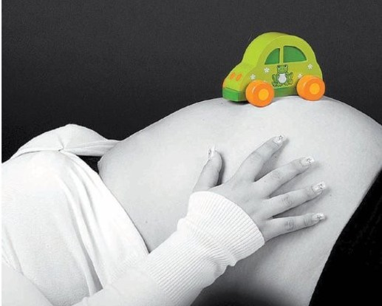
Pradėjimas

Slide 3
Kūdikystė (0–1,5 metų)
formuojasi pamatinis pasitikėjimas ar nepasitikėjimas.

Slide 4
Ankstyvoji vaikystė (1,5–3 metų)
autonomiškumas ar gėda ir abejonė

Slide 5
Žaidimo amžius (3–6 metų)
iniciatyvumas ar kaltės jausmas.

Slide 6
Mokymosi amžius (6–11 metų)
meistriškumas (darbštumas) ar menkavertiškumas

Slide 7
Paauglystė (12–19 metų)
tapatybė (identiškumas) ar vaidmenų neaiškumas

Slide 8
Ankstyvoji branda 20 – 25 metų
Intymumas – izoliacija

Slide 9
Vidurinio amžiaus branda 26 – 64 metų
Produktyvumas – stagnacija

Slide 10
Vėlyvoji branda nuo 65 m.

